Slide 1


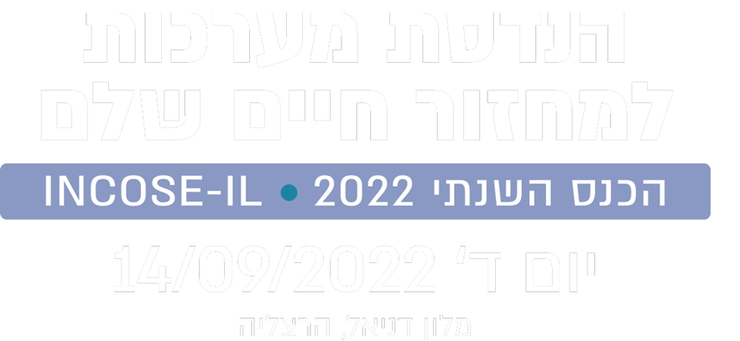

הצלחה בהיערכות הנדסת מערכות למחזור חיים שלם
עמי הראל, End To End Systems
אימון המפעיל האנושי לתפקידו החדש בקווי הרכבה משולבי קובוטים:
כיצד מציאות וירטואלית יכולה לעזור?
ד"ר נירית גביש, האקדמית להנדסה בראודה כרמיאל

Slide 2

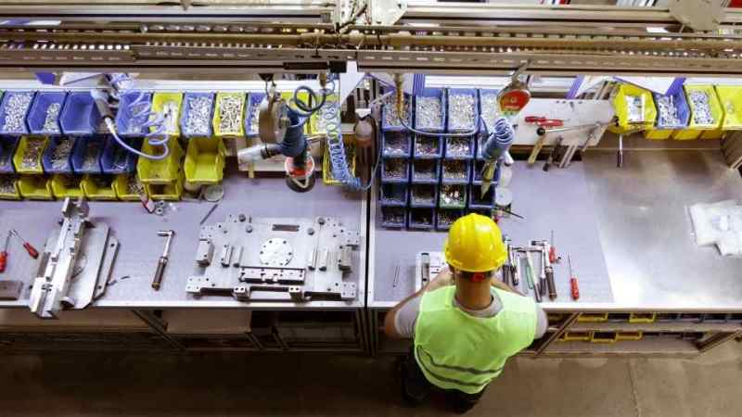
Traditional Assembly Tasks
Notes:
ראשית, בואו נחשוב מיהם מקורות המידע שלנו?
ממי אנחנו אוספים את הנתונים?
(קליק)

Slide 3
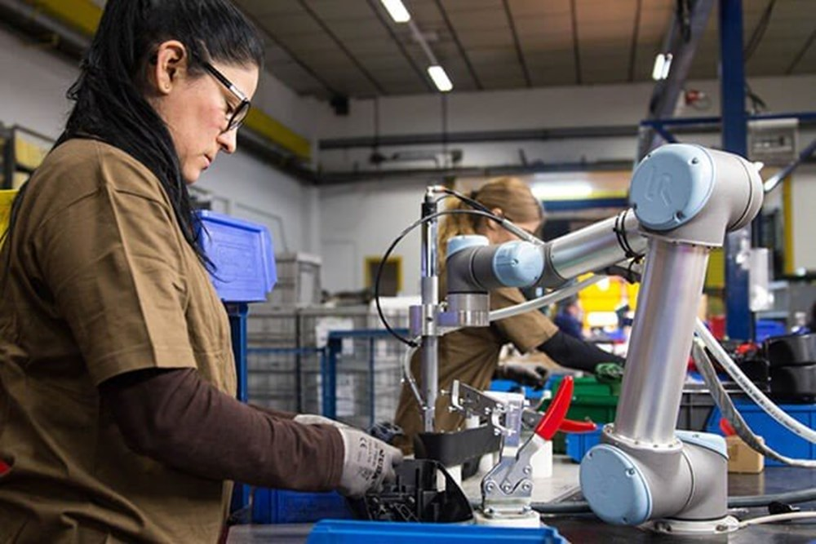
Cobots in Assembly Tasks
Notes:
ראשית, בואו נחשוב מיהם מקורות המידע שלנו?
ממי אנחנו אוספים את הנתונים?
(קליק)

Slide 4

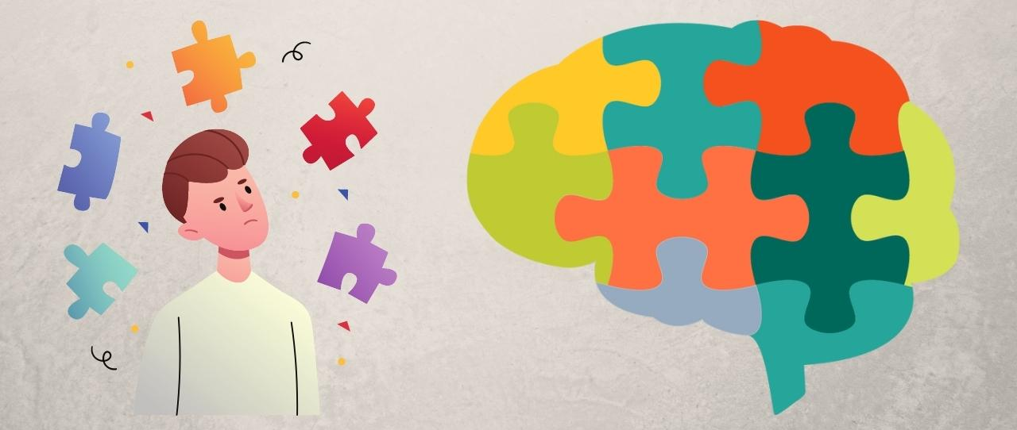
Cognitive Flexibility
The human ability to adapt cognitive processing strategies to face new and unexpected conditions in the environment (Cañas et al., 2003)
Efficient shifting between tasks (Cragg & Chevalier, 2012)
Being sensitive to alternative possibilities (Zmigrod et al., 2019)
Discarding ineffective goals (Zmigrod et al., 2019)
Changing complex behaviours (Canas et al., 2006)
Notes:
תזכורת, שדיברנו על שלושה שלבים בניתוח התפקיד, וכעת אנחנו בשלב הרביעי מתוך שישה.
(קליק)

Slide 5
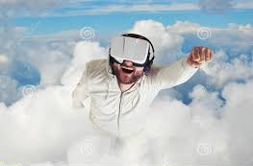
Is it possible to acquire the cognitive flexibility needed for performing assembly tasks with a cobot through training that uses virtual worlds?
Notes:
ראשית, בואו נחשוב מיהם מקורות המידע שלנו?
ממי אנחנו אוספים את הנתונים?
(קליק)

Slide 6
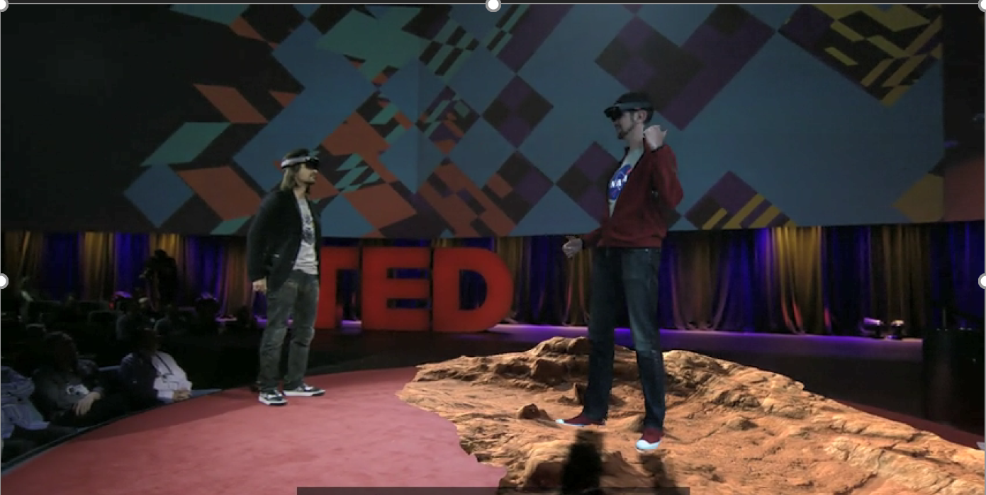
Being in Several Virtual Worlds Simultaneously
Notes:
ישנם מספר מאפיינים ברורים של סביבת מציאות מדומה המבדילים אותה מהסביבה האמיתית. במציאות מדומה, האדם יכול להיות בכמה עולמות בו זמנית, למשל: בעולם המציאות המדומה ובעולם האמיתי, במספר עולמות וירטואליים וכו', ויכול לנוע בין העולמות הללו מהר מאוד. לדוגמה, אנו יכולים לראות כאן אסטרונאוט של נאס"א שמשתמש בציוד הולולנס של מיקרוסופט, ומציג על בימת טד שמשתמש באותו ציוד, מה שמאפשר לאסטרונאוט להיות באותו זמן בשלושה מקומות שונים: בחדר מעבר לרחוב, על בימת טד, ובמאדים, מאות מיליוני קילומטרים משם.
(קליק)

Slide 7
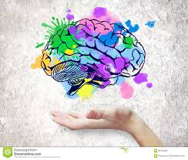
Hypothesis:
Assembly task training by performing the task simultaneously in several virtual worlds will improve the operator’s cognitive flexibility when executing the assembly task afterwards in the real world
Notes:
ראשית, בואו נחשוב מיהם מקורות המידע שלנו?
ממי אנחנו אוספים את הנתונים?
(קליק)

Slide 8
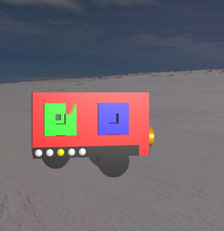
The Assembled Model
Notes:
ישנם מספר מאפיינים ברורים של סביבת מציאות מדומה המבדילים אותה מהסביבה האמיתית. במציאות מדומה, האדם יכול להיות בכמה עולמות בו זמנית, למשל: בעולם המציאות המדומה ובעולם האמיתי, במספר עולמות וירטואליים וכו', ויכול לנוע בין העולמות הללו מהר מאוד. לדוגמה, אנו יכולים לראות כאן אסטרונאוט של נאס"א שמשתמש בציוד הולולנס של מיקרוסופט, ומציג על בימת טד שמשתמש באותו ציוד, מה שמאפשר לאסטרונאוט להיות באותו זמן בשלושה מקומות שונים: בחדר מעבר לרחוב, על בימת טד, ובמאדים, מאות מיליוני קילומטרים משם.
(קליק)

Slide 9
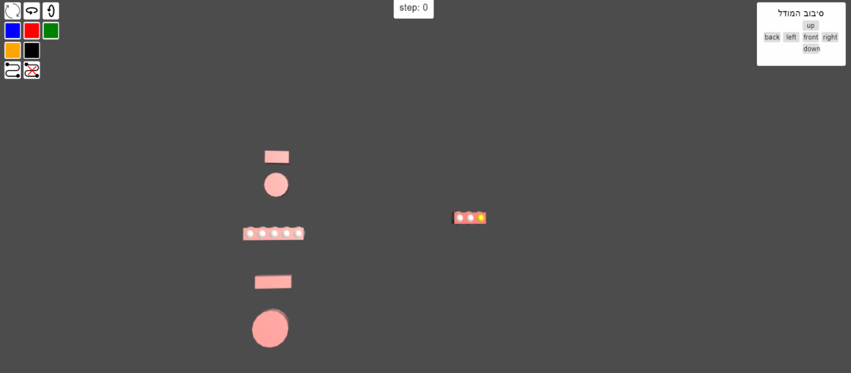
The Task
Figure 1. The screen layout
Rotating the selected part
Rotating the model
Colour to choose for the selected part
Connecting a new part to the model and disconnecting it
Assembly surface
Parts to use for assembly
Notes:
ישנם מספר מאפיינים ברורים של סביבת מציאות מדומה המבדילים אותה מהסביבה האמיתית. במציאות מדומה, האדם יכול להיות בכמה עולמות בו זמנית, למשל: בעולם המציאות המדומה ובעולם האמיתי, במספר עולמות וירטואליים וכו', ויכול לנוע בין העולמות הללו מהר מאוד. לדוגמה, אנו יכולים לראות כאן אסטרונאוט של נאס"א שמשתמש בציוד הולולנס של מיקרוסופט, ומציג על בימת טד שמשתמש באותו ציוד, מה שמאפשר לאסטרונאוט להיות באותו זמן בשלושה מקומות שונים: בחדר מעבר לרחוב, על בימת טד, ובמאדים, מאות מיליוני קילומטרים משם.
(קליק)

Slide 10
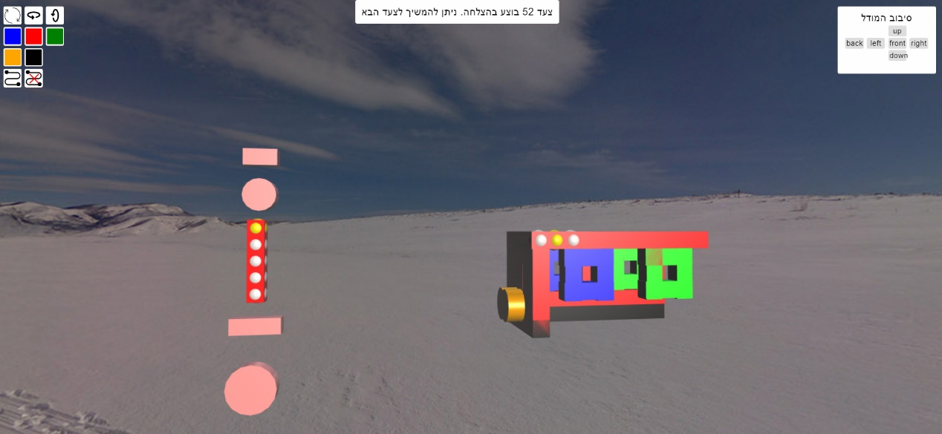
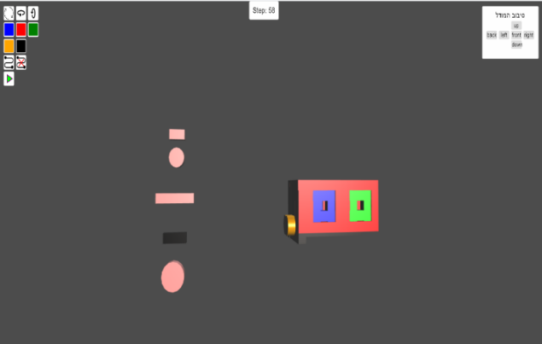
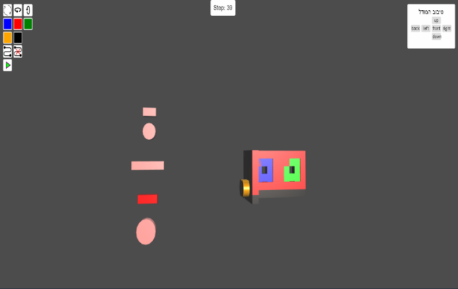
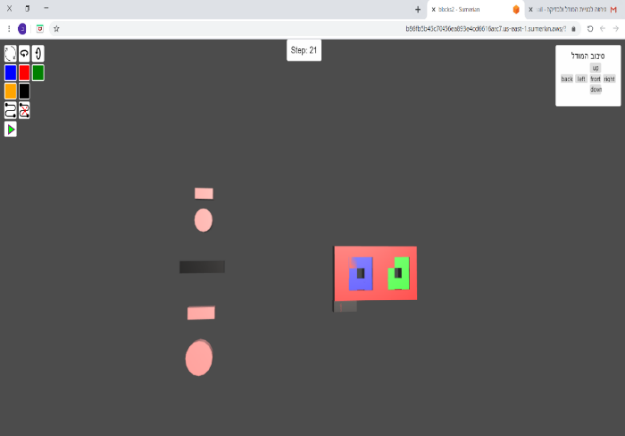
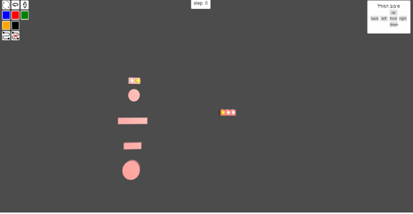
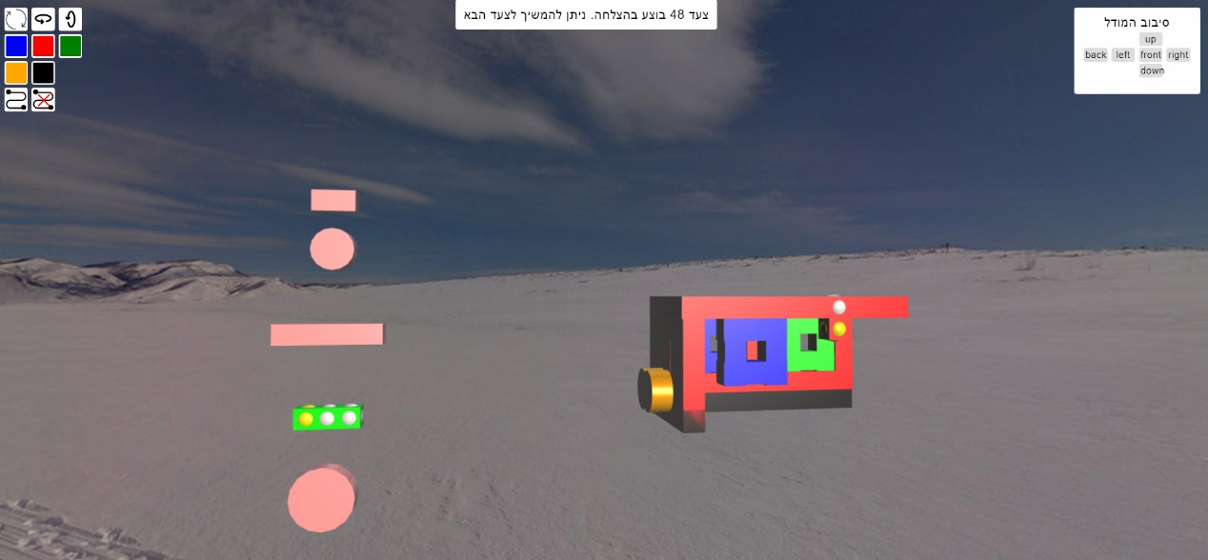
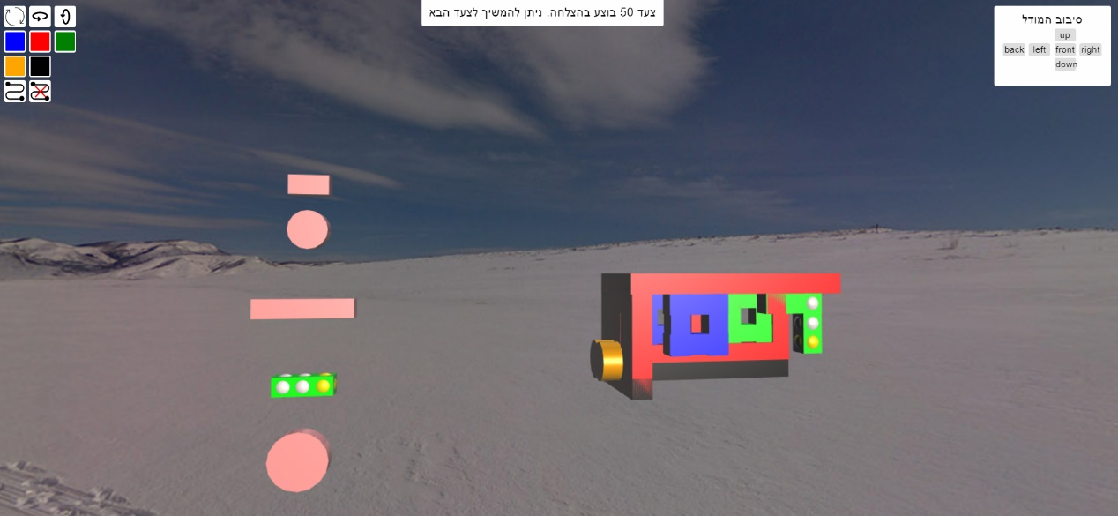
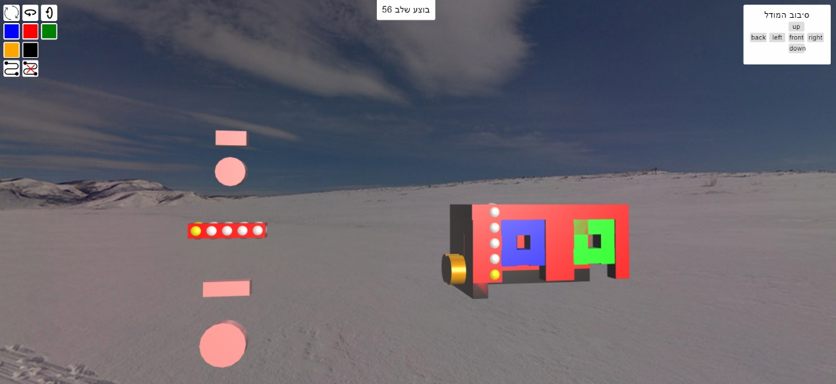
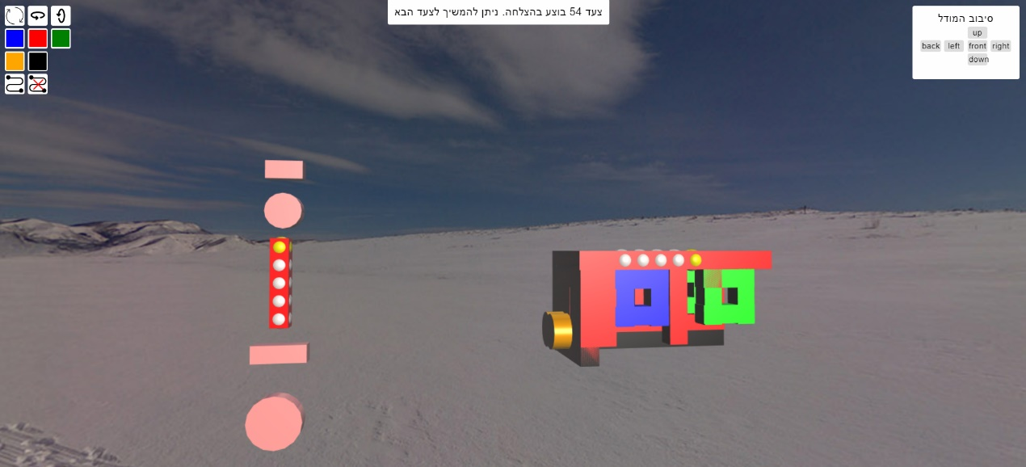

Design
9 Worlds
2 Worlds
1 World
Transfer Phase: stages 45-55, 5-16, 61-71, and 24-34

Slide 11
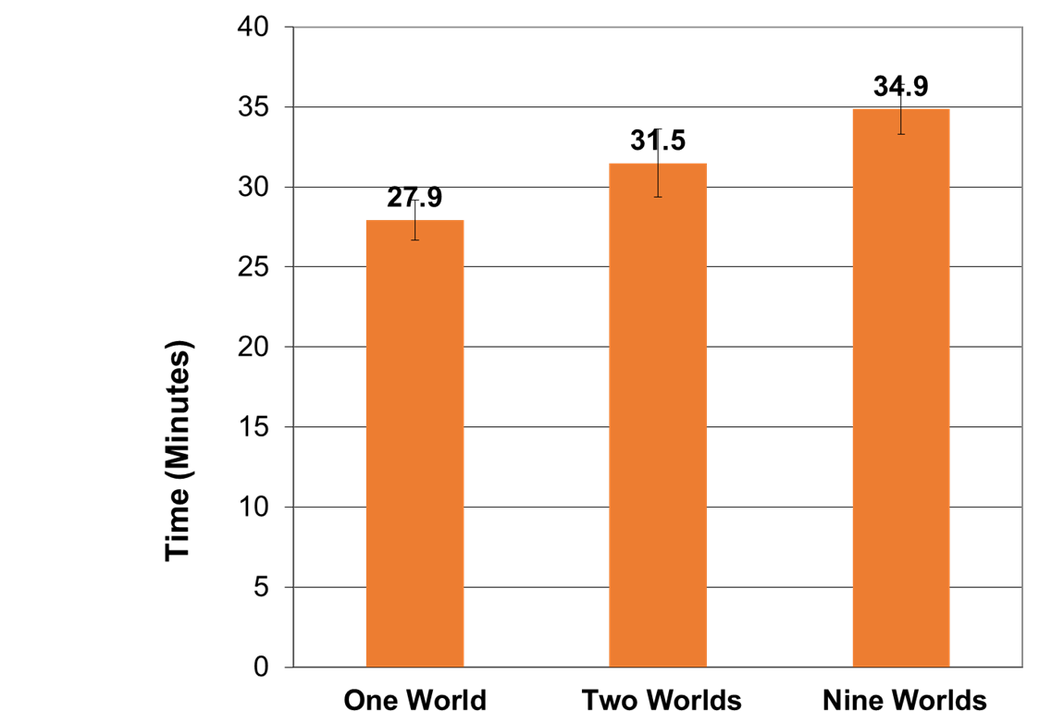
Training Time

Slide 12
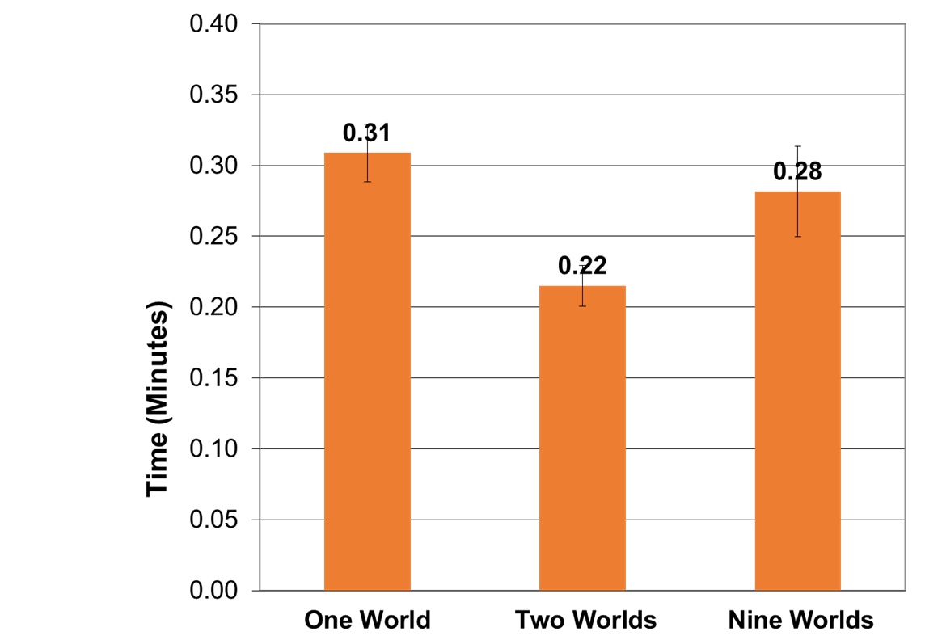
Transfer - Switching Time

Slide 13
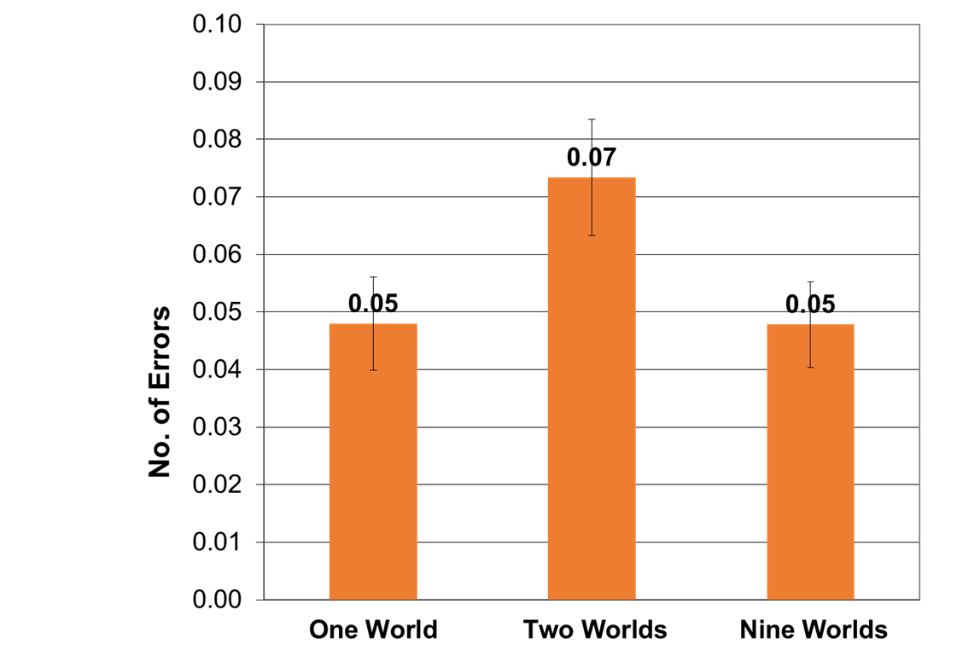
Transfer - Switching Errors

Slide 14

Conclusions
Being in two virtual worlds improves both cognitive flexibility and subjective feeling of competence
Being in nine virtual worlds was very tedious and did not improve cognitive flexibility
A starting points in studying the whole range of effects of the various characteristics of virtual environments on human perceptions and behaviour
Notes:
תזכורת, שדיברנו על שלושה שלבים בניתוח התפקיד, וכעת אנחנו בשלב הרביעי מתוך שישה.
(קליק)

